Slide 1
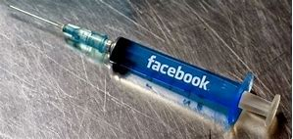
Mielihyvää vai riippuvuutta?
Kerrataan
Pohditaan
Analysoidaan
Harjoitellaan hyvää essee vastausta
Terve 1 s. 94-145

Slide 2
Välillä vaikeaa erottaa mielihyvä riippuvuudesta, vaikka …
Yleensä mielihyvää tuottavat perustarpeiden tyydyttämiseen liittyvät arkipäivän asiat: nukkuminen, syöminen, juominen, lepääminen, liikunta jne.
Riippuvuus on hallitsematonta ja pakonomaista tarvetta saada mielihyvää, normaalin olon saavuttaminen edellyttää tietyn toiminnan tai aineen tuottamaa nautintoa

Slide 3
Yleistä riippuvuuksista
Nuorille riippuvuus syntyy nopeammin kuin aikuisille, sillä heillä aivojen kehitys on kesken. Riippuvuutta aiheuttavan aineen käyttö vahvistaa nopeasti aineesta saadun mielihyvän ”muistijälkeä” aivoissa.
Nuori oppii käyttämään samaa ”reittiä”, eikä enää etsi vaihtoehtoisia tapoja (esimerkiksi ystävien seura tai liikunta) elämänilon ja nautinnon saamiseen. Muut myönteiset ”muistijäljet” jäävät näin syntymättä, ja riippuvuus alkaa muodostua.
Tarvitaan myös riippuvuutta aiheuttava aine tai toiminto. Jos koskaan ei käytä päihteitä tai surffaa netissä, ei voi tulla päihde- tai nettiriippuvaiseksi vaikka olisikin saanut perintötekijöissään taipumuksen riippuvuuden syntymiseen.

Slide 4
Ihminen on oppinut ”hämäämään” mielihyväjärjestelmää erilaisilla päihteillä.
Mielihyvän tuottamiseen osallistuvat aivojen eri keskukset, mm. mantelitumake ja välittäjäaineet, mm. dopamiini ja endorfiini.
Yhteistä lähes kaikille päihteinä käytettäville aineille on dopamiinia välittäjäaineena käyttävien hermoratojen aktivointi.

Slide 5
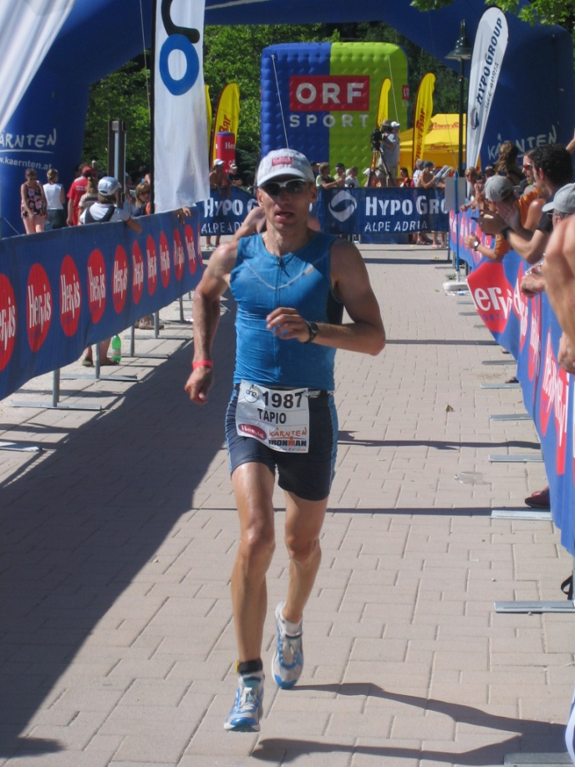
Dopamiini sitouttaa meidät toistamaan tyydytystä tuottavia asioita palkitsemalla ne mielihyvän kokemuksella.
Elimistö tuottaa itse endorfiinia
(morfiinin kaltaisia yhdisteitä) fyysisen rasituksen yhteydessä.

Slide 6
Syitä riippuvuuksien taustalla?
Herkkyys riippuvuuden syntymiseen periytyy
Neurobiologisen näkemyksen mukaan mielihyvää tuottavat aineet ja toiminnat vaikuttavat aivojen välittäjäaineisiin -> dopamiinin eritys lisääntyy ja häiritsee normaalia tasapainoa
Psykologinen näkemys korostaa oppimista. Miten ja mistä mielihyväkokemusta koetaan?
Sosiaaliset kokemukset kotona / kaveripiirissä vahvistavat mielihyvän tavoittelua ja riippuvuutta

Slide 7
Riippuvuuksien syitä
Riippuvuus mielletään usein yksilöiden ongelmaksi huomaamatta, että ilmiön syntyyn vaikuttaa myös yhteiskunta (traditioiden murtuminen, yksinäisyys, vieraantuminen ja tulevaisuuden perspektiivien supistuminen)
Yhteiskunnan yleiset asenteet!!!

Slide 8
Tarina lääkeriippuvuudesta
http://www.hs.fi/elama/art-2000002776968.html tai hakusanat HS Lääkkeiden väärinkäyttö (Lotan tarina)
Miksi artikkelissa mainittu henkilö sai mielihyvää aineesta tai toiminnasta?

Slide 9
Päihteiden käytön eteneminen
Kokeilukäyttö (hyvän olo tavoittelu)
Satunnaiskäyttö (oppiminen)
Viihdekäyttö (toleranssi kasvaa, vieroitusoireet)
Ongelmakäyttö (juomaputket, sekakäyttö)
Riippuvuussairaus -> aivomuutokset (pakonomainen käyttö)

Slide 10
RIIPPUVUUSKIERRE? Selitä lyhyesti
Päihde kiihdyttää mielihyväjärjestelmän dopamiiniviestintää
Aivot oppivat himoitsemaan päihdettä
Hermosto tasapainottaa päihteen aiheuttamia muutoksia keskushermostossa -> toleranssi kasvaa
Mielihyväjärjestelmän turtuminen ja itsehillinnän heikkeneminen ylläpitävät riippuvuutta
Vieroitusoireet syntyvät, kun keskushermosto ei saa ainetta, johon se on sopeutunut

Slide 11
Onko kyse aineellisesta vai toiminnallisesta riippuvuudesta?
Shoppailuriippuvuus
Peliriippuvuus
Tupakkariippuvuus
Amfetamiiniriippuvuus
Someriippuvuus
Liikuntariippuvuus

Slide 12
Riippuvuuden muodot
Fyysinen riippuvuus syntyy, kun käyttäjän elimistö tottuu riippuvuutta aiheuttavan aineen läsnäoloon. Aineen katoaminen elimistöstä aiheuttaa eriasteisia fyysisiä vierotusoireita.
Psyykkinen riippuvuus syntyy vahvasta tottumuksesta johonkin toimintaan tai jonkin aineen käyttöön. Toiminnasta syntyy vahva tapa, ja esim internetin käytön tai pelaamisen rajoittaminen tai lopettaminen on vaikeaa.
Sosiaalinen riippuvuus syntyy siihen ryhmään ja sosiaaliseen tilanteeseen, jossa esim päihteitä käytetään.

Slide 13
Riippuvuus | Alkoholin suurkulutus | Netin liiallinen käyttö
Fyysinen riippuvuus: miten ilmenee?
Sosiaalinen riippuvuus: miten ilmenee?
Psyykkinen riippuvuus: miten ilmenee?

Slide 14
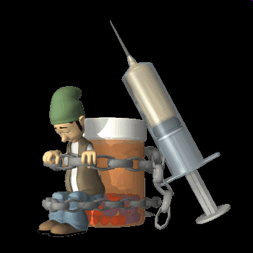
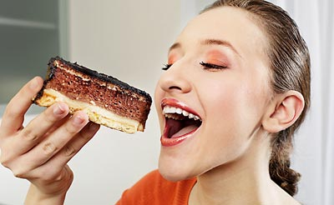
AINEELLISET RIIPPUVUUDET
Nikotiini
Huumausaineet
Lääkeaineet
Alkoholi
TOIMINNALLISET RIIPPUVUUDET
Peliriippuvuus
Nettiriippuvuus
Syömishäiriöt
Läheisriippuvuus
Seksiriippuvuus
Shoppailu
Liikuntariippuvuus
JNE..

Slide 15
Riippuvuuksien hoito
edellyttää ongelman myöntämistä, sekä omaa tahtoa haluta siitä eroon
On usein pitkä prosessi
Jopa elinikäinen (esim. alkoholismi)
Mielihyväkeskus jää ”yliherkäksi”
”retkahduksia”
Lähes aina tarvitaan läheisten tuki/apu. Joskus henkilö pääsee riippuvuudestaan irti omin avuin, joskus tarvitaan ulkopuolista hoitoa
Hoitomahdollisuuksia on monia. Tärkeintä on löytää jokaiselle yksilöllisesti sopivin
Yksilöterapia, pariterapia, ryhmäterapia
Vertaistukiryhmät
Auttavat puhelimet
Kouluterveydenhoitaja, terveyskeskus, sairaala
Päihdehuolto, sosiaalitoimi, nuorisoasemat
A-klinikat, katkaisuhoitoyksiköt

Slide 16
Riippuvuudesta toipumisen vaiheet?
Esiharkinta: ongelman kieltäminen, ei muutostarvetta
Harkinta: ymmärrys omasta tilanteesta kasvaa, kokeilua
Valmistelu: vaihtoehtojen pohdinta
Toiminta: elämäntapojen muutos
Ylläpito: uuden elämäntavan ylläpitäminen
-> mahdollinen retkahdus!

Slide 17
Peliriippuvuus
= toistuva tai pakonomainen tarve pelata, mikä jatkuu ja lisääntyy vastoinkäymisistä huolimatta.
Peliriippuvuus helppo salata! Pelaajalla usein ahdistuksen ja syyllisyyden tunteita
Rahapelaamisesta aiheutuvat haitat: terveydelliset, taloudelliset ja sosiaaliset ongelmat
Nuorten rahapelaaminen:
Yksilön elämäntyyli (päihteet / mielenterveysongelmat)
Yhteisö malli (kaverien pelaaminen / kodin kasvatuskäytännöt)
Yhteiskunta (rahapelikulttuuri ja asenteet pelaamista kohtaan, rahapelipolitiikka ja lainsäädäntö)

Slide 18
Harjoittelua – Tehdään loistava essee
”Peliriippuvuus: syyt, seuraukset ja preventio”
-> Aloita Käsitekartan laatimisella
Vastaa kaikkiin osioihin
Tee täsmällinen essee vastaus
Muista määritellä riippuvuus heti esseen alkuun!
Palautus Pedanettiin!!

Slide 19
Hyvä Essee vastaus
Kokonaisuus on jäsennelty ja asiasisältö on johdonmukainen.
Ennakkosuunnittelu auttaa aina! Mind map, tms.
Keskeiset tiedot esitetään
Mene suoraan asiaan, älä jaarittele.
Vastaa siihen mitä kysytään
Kirjoita vain niin kauan kuin tietoa riittää.
Syitä ja seurauksia tarkastellaan asianmukaisesti eri näkökulmista.
Esitä erilaisia näkökulmia
Aseta tiedot asiayhteyksiinsä ja pohdi niiden merkitystä.
Asioiden käsittely ilmentää tietojen ja taitojen itsenäistä ahllintaa ja kykyä niiden soveltamiseen.
Sovella tietoja
Perustele väitteet selkeästi
Tulkitse ja arvioi esitettyä tietoa, erityisesti jos näin pyydetään.

Slide 20
Tehtäviin liittyviä aineistoja käytetään tarkoituksen mukaisesti.
Esitetyt tiedot asetetaan laajempiin asiayhteyksiin
Erityisesti pohdiskelua edellyttävissä tehtävissä erotetaan tosiasiat, perustellut kannanotot ja mielipiteet.
Omia mielipiteitä voi esittää harkitusti, mutta ne tulee perustella.
LUE TEHTÄVÄNANTO HUOLELLISESTI!!
Miinusta tulee jos…
Asia väärin ymmärretty
Asiavirheet
Pelkkiä mielipiteitä
Terveystiedon terminologia ei ole hallussa!
KÄSITTEET HALTUUN!

